Slide 1
Genealogie Verdon(c)k Lommel - Liempde
Een genealogie die voortkomt uit de Arendonk genealogie welke aanvangt met een huw. aldaar in 1627. Nageslacht tr. in 1729 aldaar en het 2e kind uit dat 2e huwelijk, geboren in 1764 te Lommel trekt naar Liempde.

Slide 2
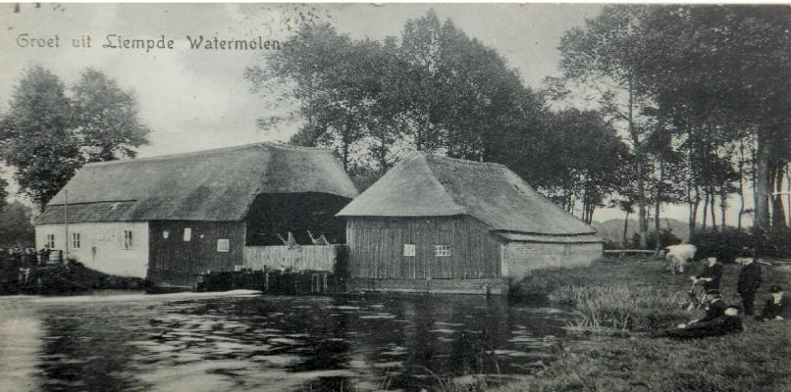

Slide 3
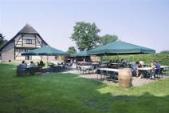
. Hier werd in 1992 een Verdonckiade gehouden.

Slide 4
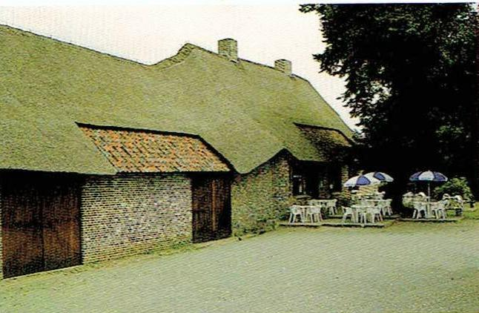
Abijhoeve te Lommel aan de Hoeverdijk 112

Slide 5
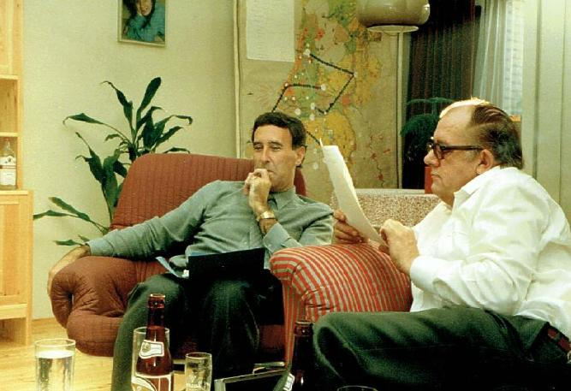
Herbert Gerard Willy Verdonk geb. en overl. Bremen (Dld) op respectievelijk 11-12-1921 en 15-2-1999. Samen met zoon Uwe Rudolf Herbert van 1952 op bezoek in Boxtel . Hier met Piet Verdonk

Slide 6
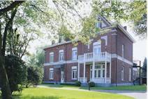
Burgemeestershuis te Lommel

Slide 7
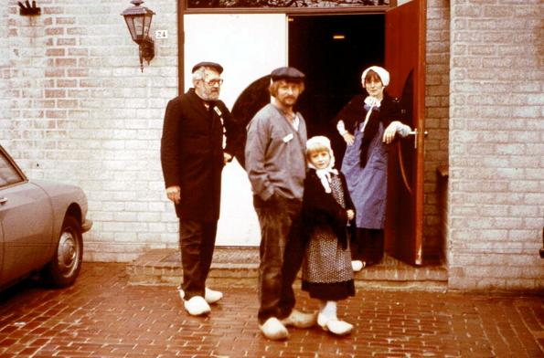

Slide 8
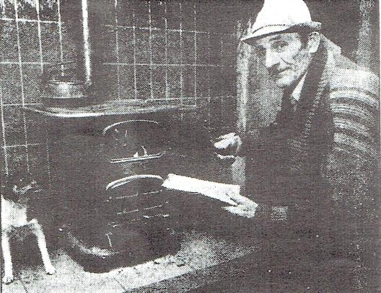
Adrianus (Jes) Verdonk 1923-1998. Hij werd geïnterviewd in 1988 bij de gelegenheid werd deze foto gemaakt bij zijn op hout gestookte kachel en de hond Foggie.

Slide 9
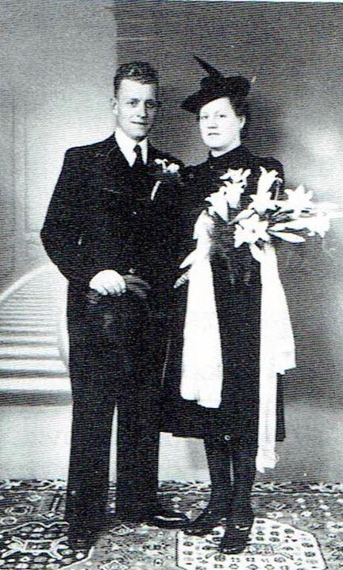
Hendrik Johannes Verdonk 1912 – 2004
Trouwt 30-5-1940 te Vught
met
Margaretha Josephina van der Bruggen geboren Vught 1949

Slide 10
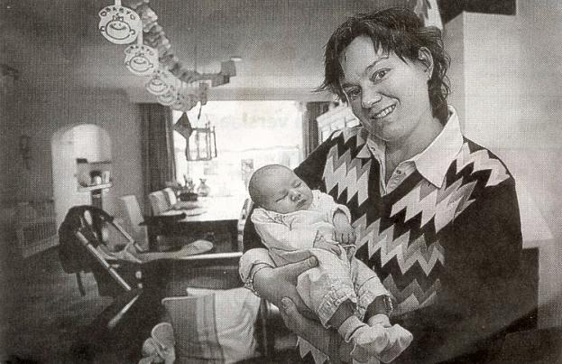
Baby Femke Verdonk

Slide 11
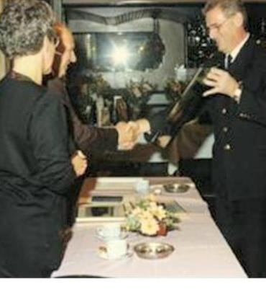
Rechts Harry Verdonk opzichter gemeente Liempde. Henricus Martinus Johannes Verdonk zijn de officiële namen geb. 4-4-1940
Afscheid opzichter Hermes

Slide 12
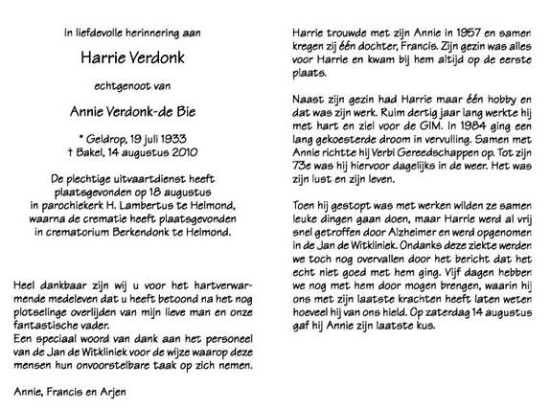

Slide 13
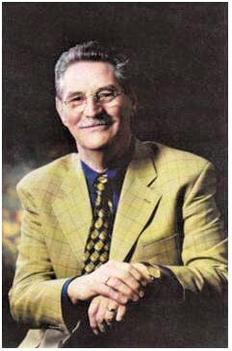
Henricus Antonius (Harrie)Verdonk Geboren 19-7-1933 te Geldrop, overleden 14-8-2010 te Bakel trouwde in 1977 met Annie de Bie

Slide 14
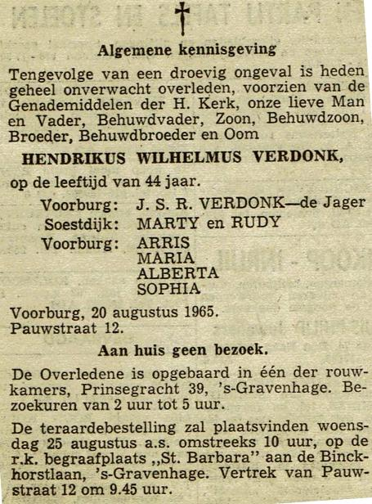

Slide 15
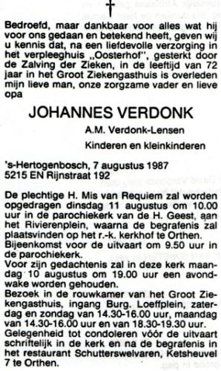

Slide 16
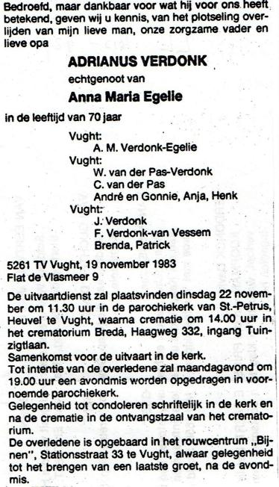

Slide 17
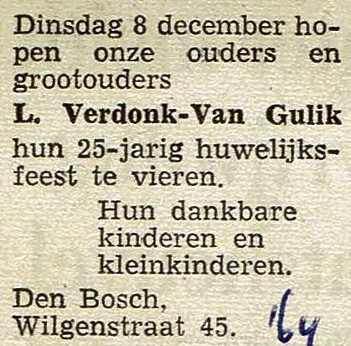

Slide 19
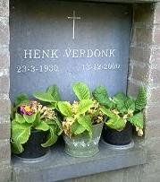

Slide 20
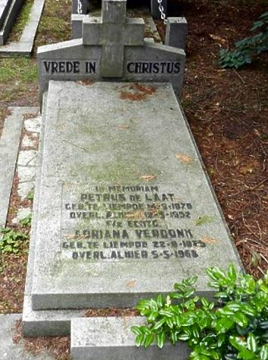

Slide 21
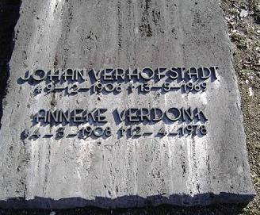

Slide 22
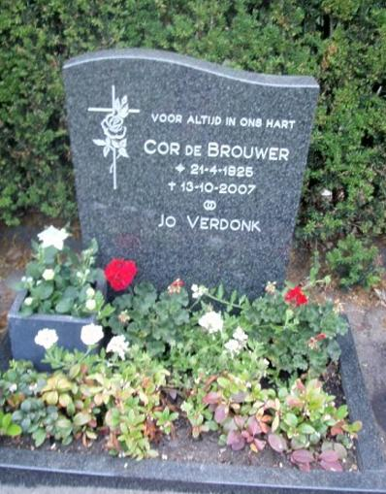

Slide 23
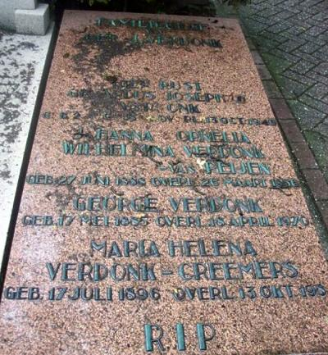

Slide 24
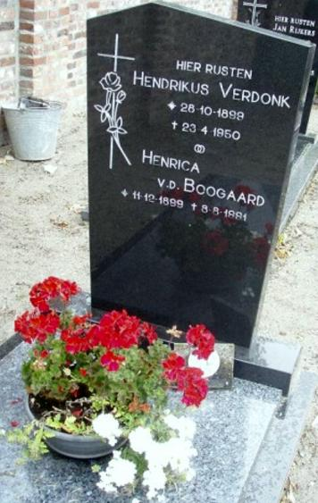

Slide 25
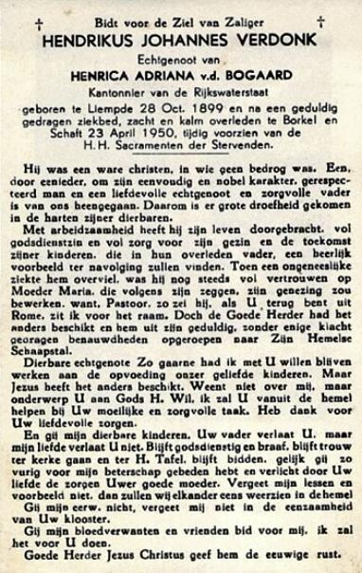

Slide 26
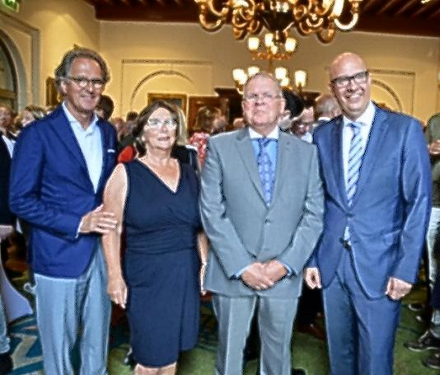
7-11-2018 Afscheid receptie van Sjack Verdonk als bode van het stadhuis in Den Bosch. Sjack met echtgenote en de burgemeesters Tom Rombouts en Jack Mikkers

Slide 27
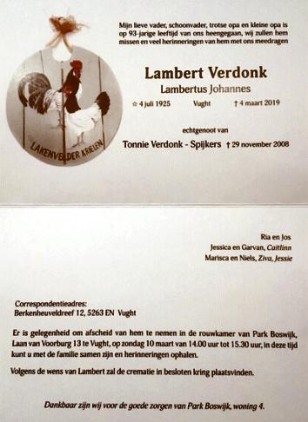

Slide 28
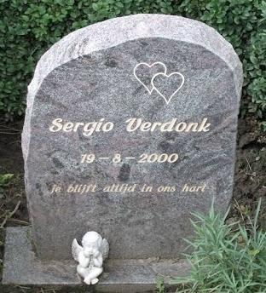

Slide 29
